Slide 1
SkyEye介绍
xlanchen@2007.5.28

Slide 2
上周课内容回顾
上周一主要内容有：
  一、嵌入式系统基本概念
  二、嵌入式硬件的发展
  三、嵌入式软件及其开发
  四、嵌入式操作系统及系统开发
  五、典型嵌入式操作系统介绍
  六、嵌入式操作系统选型

Slide 3
上周二主要内容有：
  一、本地开发、交叉平台开发
  二、GNU Tools简介
    GCC、 binutils、 Gdb、 make、ld
三、GNU Tools交叉开发环境及其安装

Slide 4
本次课主要内容
SkyEye简介
SkyEye的安装和使用

Slide 5
SkyEye简介
SkyEye是一个开源软件项目，
中文名字是“天目”。
SkyEye的起源和发展
  陈渝：
  做一个用软件实现的嵌入式开发硬件模拟器，可以在模拟器上运行各种操作系统，这样就可以在没有开发板的情况下学习和研究操作系统

Slide 6
SkyEye的目标：
在通用的Linux和Windows平台上实现一个纯软件集成开发环境，模拟多种主流的嵌入式计算机系统。
目前可在SkyEye上运行的系统有：
  1）多种嵌入式操作系统，如ARM Linux、μClinux、μC/OS-II、elastos
  2）各种系统软件，如嵌入 式TCP/IP协议栈－lwIP，图形子系统－MiniGUI等
  可对上述软件系统进行源码级的分析、调试和测试。

Slide 7
SkyEye模拟硬件介绍
目前，SkyEye模拟了大量的硬件，包括
CPU内核、存储器、存储器管理单元、缓存单元、串口、网络芯片、时钟等
CPU和开发板系列：
目前SkyEye可以模拟的CPU主要是基于ARM内核的CPU，包括ARM7TDMI，ARM720T， ARM9TDMI，ARM9xx，ARM10xx，StrongARM，XScale等

Slide 8
目前SkyEye模拟的开发板包括
    基于Atmel 91X40/AT91RM92 CPU的开发板，
    基于Crirus Logic ep7312的开发板、
    基于StrongARM CPU的ADSBITSY开发板，
    基于XScale PXA250 CPU的LUBBOCK开发板、
    基于SAMSUNG S3C4510B/S3C44B0 CPU的开发板、
    基于SHARP LH7A400 CPU的开发板、
    基于Philip LPC22xx CPU的开发板等。
  主要模拟了对应各个开发板的串口、时钟、RAM、ROM、LCD、网络芯片等硬件外设。

Slide 9
存储器管理单元和缓存单元
MMU
Memory Management Unit，存储器管理单元，
是用来管理虚拟内存系统的硬件。
  MMU的两个主要功能是：
  1）将虚地址转换成物理地址；
  2）控制存储器的存取权限。
  MMU关掉时，虚地址直接输出到物理地址总线

Slide 10
  TLB，Translation Lookaside Buffers
  在MMU中，存放从虚拟地址到物理地址的匹配表
    保存的内容包括：
    虚址及其对应的物理地址，权限，域和映射类型。
    当CPU对一虚拟地址进行存取时，
    首先搜索TLB表以查找对应的物理 地址等信息，
    如果没有查到，则进行查找translation table，称为Translation Table Walk（简称TTW）。经过TTW过程后，将查到的信息保存到TLB。然后根据TLB表项的物理地址进行读写。

Slide 11
CACHE，缓存单元
主要用于缓存内存中的数据，其读写速度远快于内存的读写速度，所以可以提高CPU的内存数据的访问效率。
write/read buffer硬件单元
write/read buffer硬件单元的作用与CACHE的作用类似。

Slide 12
MMU、CACHE、write/read buffer一般是高性能CPU的重要组成部分，且不同类型CPU的MMU、CACHE、write/read buffer的逻辑行为也有一定的差异。为了支持模拟多种类型CPU的MMU/CACHE，SkyEye包含了一个通用的MMU/CACHE模拟实现。通过对一些参数的调整可以支持模拟多种类型的MMU/CACHE物理结构和逻辑行为。

Slide 13
网络芯片
目前SkyEye模拟了网络芯片8019AS，
其特点是：NE2000兼容，内建16KRAM缓冲区，10MB传输速率。
虽然目前模拟的开发板上不一定有网络芯片8019AS，但可以在模拟的开发板上加上网络芯片8019AS 的模拟。

Slide 14
SkyEye的安装
Linux操作系统
Windows+MingW或cygwin

Slide 15
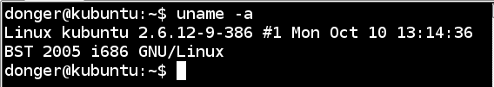
在Kubuntu上安装SkyEye
演示使用的Linux的版本
uname命令用于打印系统信息
使用uname --help可以看到uname命令
的使用说明
内核名称
主机名
内核版本
内核发行时间
主机硬件架构名称
操作系统名称

Slide 16
在Kubuntu上安装SkyEye
有两种安装方法
  下载源代码，编译并安装
  直接安装二进制代码

Slide 17
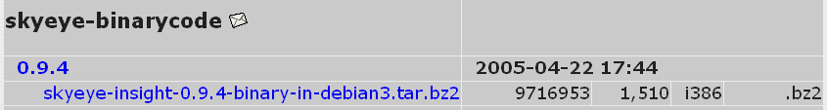
在Kubuntu上
直接安装二进制代码
下载编译好的SkyEye的二进制包
  到www.skyeye.org上找到最合适的版本
  例如最新的二进制包在这里是
  在合适的目录下解压缩
    /usr/local/ 或者/opt/
    bz2格式使用“tar -xjvf 压缩文件名”


Slide 18
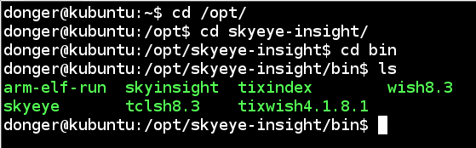
在Kubuntu上
直接安装二进制代码
skyeye在解压缩得到的目录中的bin子目录下
将skyeye的路径添加到PATH
  修改~/.bashrc文件：添加 export PATH=$PATH:所选目录/skyeye-insight/bin（如下图）

Slide 19

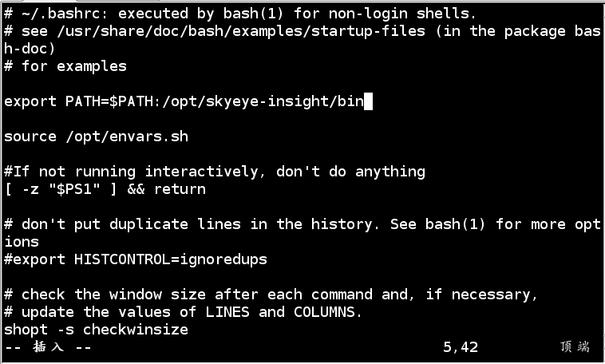

Slide 20
为使修改后的.bashrc有效，必须先退出控制台，然后重新启动控制台
  判断是否设置成功
    命令：echo $PATH
    对sky使用tab键功能
OK？
  运行skyeye，得到进入skyeye的画面，如图：

Slide 21
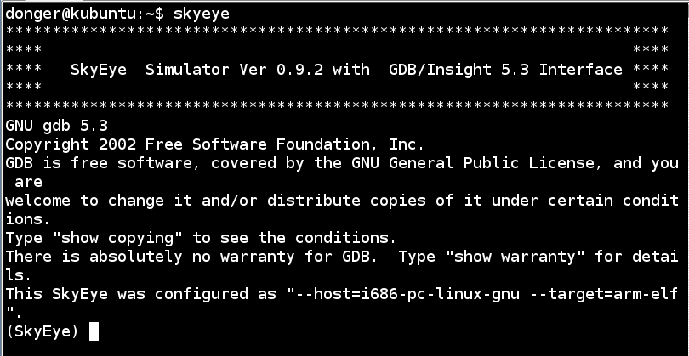

Slide 22
SkyEye的使用
为uCLinux安装交叉编译环境并配置uCLinux
编译生成uCLinux和包含应用程序的文件系统
用skyeye运行和调试uCLinux内核

Slide 23
安装交叉编译环境
www.uclinux.org为uCLinux的开发提供相应的交叉编译工具
  如：arm-elf-tools-20030314.sh
安装
  在root权限下运行
    sh ./arm-elf-tools-20030314.sh
检查一下
  对 arm-elf运用shell的tab功能可以看到一系列arm-elf打头的程序，如
    binutils系列、gcc、gdb等等
  也可以使用命令：arm-elf-gcc -v

Slide 24
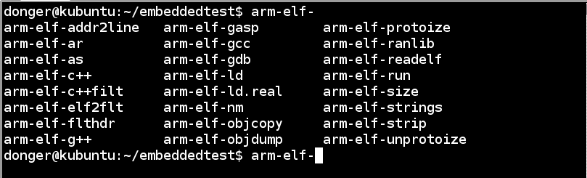
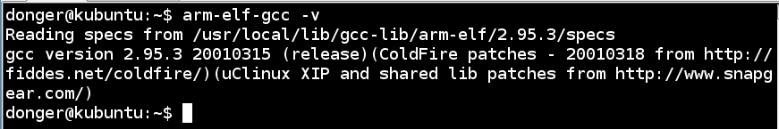

Slide 25
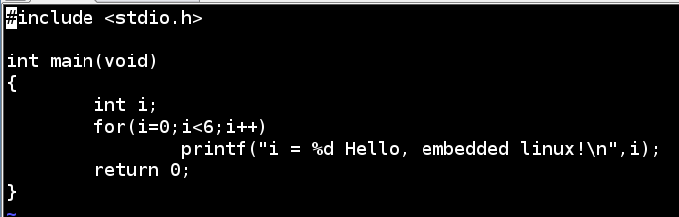
测试arm-elf-gcc
源代码

Slide 26
测试arm-elf-gcc
编译
  arm-elf-gcc -Wl,-elf2flt -o hello hello.c
得到的输出文件
  hello和hello.gdb
检查hello的格式
  file hello
如何运行hello？？？

Slide 27
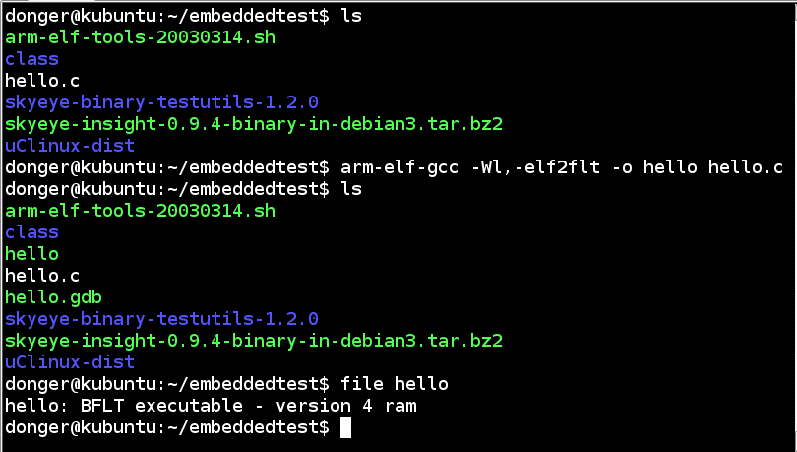
源文件
-Wl,-elf2flt选项让链接器
将elf格式转换为flt格式
生成的文件
BFLT格式：binary FLAT

Slide 28

运行hello
hello必须在target环境上，无法在host上
如何准备target的运行环境
  skyeye====模拟器
  uCLinux====操作系统？？
  文件系统？？
  ……？？

Slide 29
获得uCLinux操作系统
两种方案
  使用skyeye提供的二进制包
  自己动手编译配置uCLinux

Slide 30
编译配置uClinux
到uClinux网站的发行页上下载
  本课例子为发行版uClinux-dist-20051110
使用”tar -xzvf”解压缩，得到uClinux-dist目录
在uClinux-dist目录下
  第一步：配置uClinux
  命令：make config
  在vendor/product选贤中选择GDB/ARMulator
  Kernel版本选择2.4.x
  其他选项不变（使用缺省选项）

Slide 31
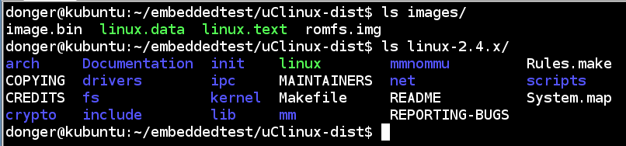
  第二步：编译生成uClinux和文件系统
  命令：make dep; make
编译成功？
  uClinux-dist目录里将出现一个images目录
  在linux-2.4.x中出现了linux、system.map
image.bin：
包含Linux内核映像和romfs文件系统映像
可以烧写到flash中
linux.data：
包含内核所有数据段
linux.text：
包含Linux的所有代码段
romfs.img：
romfs文件系统映像
linux：
linux内核文件
system.map：
内核符号表

Slide 32
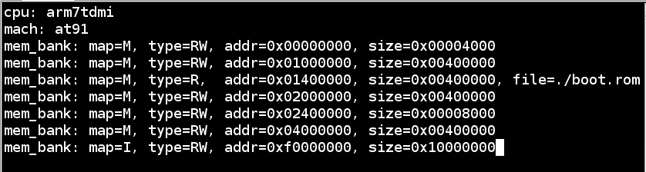
用skyeye运行μcLinux
第一步，制作skyeye的硬件配置文件
  vi skyeye.conf
第二步，提供上面所需的boot.rom
  命令：ln -s images/romfs.img boot.rom
将romfs烧写到flash中

Slide 33
第三步，在skyeye下运行uCLinux
  命令：sudo skyeye linux-2.4.x/linux
  进入skyeye后，
    命令1：target sim
    命令2：load
    命令3：run
  进入uCLinux

Slide 34
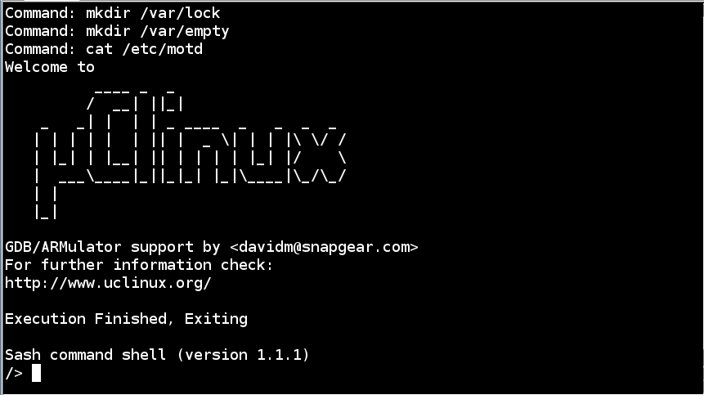
进入画面

Slide 35
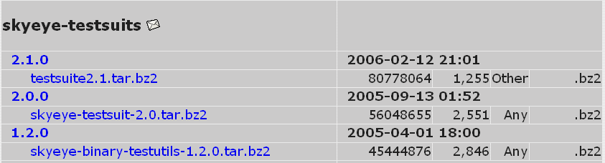
直接使用uCLinux的二进制包
下载skyeye的二进制包
  skyeye-binary-testutils-1.2.0
  使用“tar -xjvf” 解压缩


Slide 36
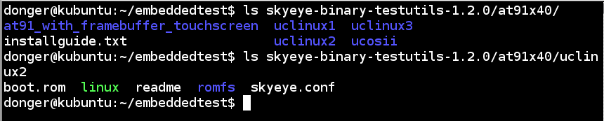
使用uCLinux作为运行操作系统
使用skyeye运行μcLinux
  skyeye linux
  target sim
  load
  run
内核映像
烧写到flash中的

Slide 37
接下来，将hello拷贝到uCLinux的romfs文件系统中
将boot.rom中的内容在host中解开，方法如下：
  mkdir romfs
  mkdir /mnt/tmp
  mount -o loop boot.rom /mnt/tmp
  cp -r /mnt/tmp/* romfs
将hello拷贝到romfs中的bin目录下
重新生成boot.rom映像
  genromfs -f boot.rom –d romfs/

Slide 38
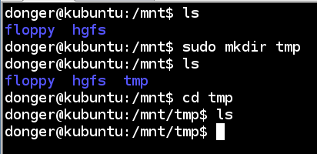
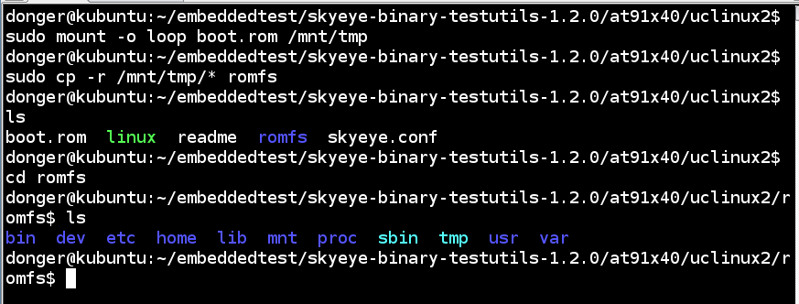
建立/mnt/tmp目录
Boot.rom是romfs的映像，将其挂载到tmp目录上
把tmp目录中的所有内容拷贝到我们的romfs目录中
这是romfs中的内容

Slide 39
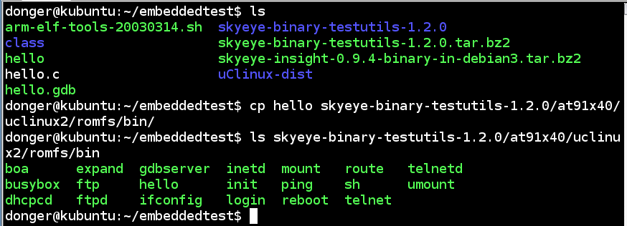
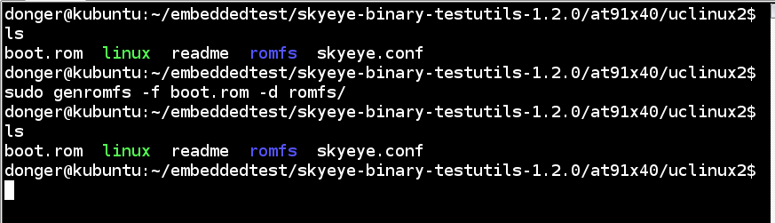
拷贝hello到/bin目录下
重新制作boot.rom
新的boot.rom

Slide 40
运行hello
在模拟器上运行
启动模拟器、装载操作系统、装载文件系统
  skyeye
  file linux
  target sim
  load
  run
运行hello

Slide 41
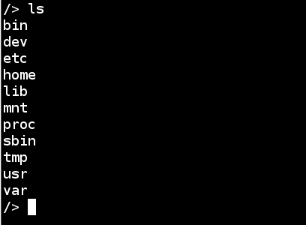
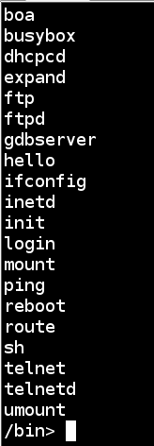
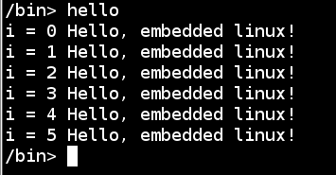

在uCLinux界面下，可以得到：

Slide 42
review
SkyEye简介
SkyEye的安装和使用

